Slide 2
Segmentace trhu

Slide 3
Klíčové prvky marketingu destinace
Nabídka produktu přesně vymezeným cílovým skupinám (trhům) → cílování (targeting).
Umístění produktu na trh (positioning)
Aktivací marketingového mixu

Slide 4
Segmentace trhu
Rozdělení trhu na homogenní skupiny lidí - segmenty, které mají relativně stejné potřeby a požadavky.
Účelem segmentace je zefektivnit marketingové aktivity destinace
Předpoklady segmentace:
Jednotlivé segmenty by měly být vzájemně odlišitelné (charakter chování, preferencemi, postoji – oslovujeme je odlišnou kombinací marketingového mixu)
Definovaný segment musí být měřitelný – dostupnost dat
Kromě velikosti segmentu musíme hodnotit jeho ekonomickou hodnotu (průměrné výdaje os./den)
Musíme mít k dispozici vhodné nástroje k oslovení segmentu
Definovaný segment musí být dlouhodobě udržitelný – dostatečné zdroje vs. nutná síla marketingových aktivit; konkurenční prostředí

Slide 5
Přístupy k segmentaci
a priori – sledujeme chování návštěvníků (co dělají v destinaci)
  Na základě pozorování, zkušeností a vlastního úsudku
post hoc – sledujeme charakter osob (kdo jsou)
  Empiricky zjištěné info z terénních šetření + statistické metody (shluková analýza)

Slide 7
Proces segmentace trhu
Informace o návštěvnících
Profil návštěvníka
Targeting
Volba segmentačních kritérií
Analýza poptávky (sekundární a primární data)
Rozhodnutí o šíři a hloubce segmentace – různá úroveň podrobnosti segmentace – počet segmentačních kritérií
Syntéza – profil návštěvníka – persony
Targeting – výběr cílových segmentů – pravidlo 80/20 – „ne všem málo, ale málu všechno“
  Metody výběru:
    Intuitivní výběr
    Delphi metoda
    Tržní hodnota
    Portfoliová analýza
    Bodovací metoda
    Ekonometrické modelování

Slide 8
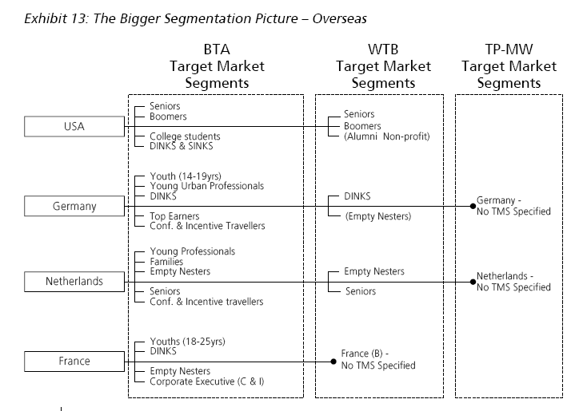
http://www.code-knacker.de/trendgruppen.htm

Slide 9
Proces segmentace trhu
Informace o návštěvnících
Profil návštěvníka
Targeting
Volba segmentačních kritérií
Analýza poptávky (sekundární a primární data)
Rozhodnutí o šíři a hloubce segmentace – různá úroveň podrobnosti segmentace – počet segmentačních kritérií
Syntéza – profil návštěvníka – persony
Targeting – výběr cílových segmentů – pravidlo 80/20 – „ne všem málo, ale málu všechno“
  Metody výběru:
    Intuitivní výběr
    Delphi metoda
    Tržní hodnota
    Portfoliová analýza
    Bodovací metoda
    Ekonometrické modelování

Slide 10
Kritéria segmentace
geografická
demografická
účel cesty
sociálně-ekonomická
chování se segmentu
psychografická
segmentace ve vztahu k výrobkům
životního stylu
distribuční cesty

Slide 11
Geografická segmentace
uvažujeme místo původu návštěvníka
výhodou je snadná použitelnost
tradiční segmentační kritérium

Slide 12
Geografická segmentace a prostorová struktura destinací
Národní úroveň |  | Regionální úroveň |  | Lokální úroveň
 |  | Praha |  | Praha
Česká republika |  | Severní Morava |  | Severní Morava
 |  | Východní Čechy
 |  | Střední Čechy
Německo |  | Německo
UK
Polsko |  | Polsko |  | Polsko
Rusko + Ukrajina |  | Rusko + Ukrajina
USA
Japonsko
Slovensko |  | Slovensko |  | Slovensko
Skandinávie
Rakousko |  | Rakousko
Praha – vyšší míra nezávislosti komunikace na vyšší prostorové úrovni destinace
užší spolupráce s vyšší prostorovou úrovní destinace

Slide 13
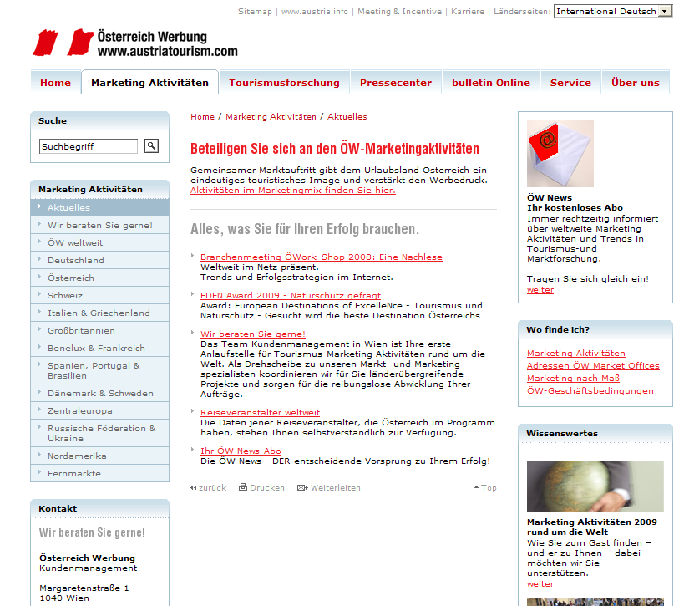

Slide 14
Demografická segmentace
Fáze životního cyklu rodiny podle Wellse a Gubara
Mládenecká fáze
Mladí svobodní lidé nežijící s rodiči
Členění trhu podle věku, pohlaví, velikosti rodiny a její struktury, národnosti, atd.
Na kombinaci demografických údajů jsou založeny i jiné proměnné, např. životní cyklus rodiny
Bezdětní novomanželé
Plné hnízdo I
Rodina s nejstarším dítětem do 6 let
Plné hnízdo II
Rodina s nejmladším dítětem nad 6 let
Plné hnízdo III
Starší manželé s dětmi, které jsou na nich závislé
Prázdné hnízdo I
Děti jsou mimo domov, hlava rodiny stále pracuje
Prázdné hnízdo II
Hlava rodiny je v důchodu
Pracující osamělá vdova
resp. osamělý vdovec
Osamělá vdova v důchodu
resp. osamělý vdovec

Slide 15
http://www.code-knacker.de/trendgruppen.htm

Slide 16


Yuppies

Slide 17
Socioekonomická segmentace
zahrnuje charakteristiky jako jsou příjmy, povolání, vzdělání a společenská třída
https://www.irozhlas.cz/zpravy-domov/ceska-spolecnost-vyzkum-tridy-kalkulacka_1909171000_zlo (společenské třídy v ČR)
Společenský stupeň
Společenské postavení
Povolání hlavy domácnosti
Přibližný podíl rodin (%)
A
Vyšší střední třída
Vyšší manažerské, administrativní nebo odborné s akademickým vzděláním
3
B
Střední třída
Střední manažerské, administrativní nebo odborné
10
C1
Nižší střední třída
Mistrovské nebo úřednické, nižší manažerské, administrativní nebo odborné
24
C2
Kvalifikovaná pracující třída
Kvalifikovaní dělníci
30
D
Pracující třída
Částečně kvalifikovaní a nekvalifikovaní dělníci
25
E
Lidé na nejnižší existenční úrovni
Státní důchodci nebo vdovy bez dalších příjmů, příležitostní pracovníci nejnižšího stupně
8

Slide 18
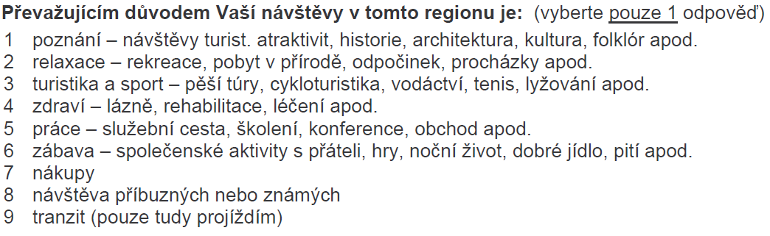
Segmentace podle účelu cesty
V praxi je nejčastěji používáno členění trhu na:
trh obchodních cestujících
trh turistů
Důvod návštěvy

Slide 19
Behavioristická segmentace
Frekvence užití
Uživatelský status a stupeň používání
Příležitosti k využití služeb
Výhody
Věrnost značce

Slide 20
Psychografická segmentace
Seskupujeme lidi do skupin na základě sdílených názorů a postojů
Nejčastějším typem psychografické segmentace je členění trhu podle životních stylů návštěvníků
Nevýhodou této segmentace je její nedostatečná univerzálnost (velmi obtížně se aplikují)

Slide 21
Graf eurostylů
První osa: pohyb – setrvačnost
Druhá osa: zboží - hodnoty
POHYB
46 % Evropanů je více či méně otevřeno změnám
54 % Evropanů jsou více či méně konzervativní a mají rádi jistotu při stanovování priorit
SETRVAČNOST
ZBOŽÍ
63 % Evropanů jsou více či méně materialisté;
jsou orientováni na peníze, spotřebu a sílu
37 % Evropanů je více či méně orientováno na vnitřní kulturní hodnoty;
ptají se po smyslu života
HODNOTY

Slide 22
Zaměření na finančně vyčíslitelné hodnoty
(63 %)
Odtržení
Důchodci, ženy v domácnosti, kteří se vzrůstající komplexností společnosti cítí být odstrčeni, hledají ochranu a péči
Nedůvěřiví
Frustrovaní městští dělníci, kteří si chtějí zachovat svou identitu
Vejtahové
Požitkářští mladiství ze středních vrstev, kteří hledají blahobyt
Rokeři
Mladiství dělníci, kteří se cítí být vyloučení
a chtějí se integrovat spekulací
Domůvky
Vůči cizincům nepřátelští obyvatelé malých měst, kteří hledají pomoc
a ochranu
Kariéristé
Zámožní marnotratníci, mladí pardálové; hledají vůdce v bojovné společnosti rekreantů
Bezstarostní
Tolerantní mladé předměstské páry, které hledají bezpečný život se sportem a volným časem
Romantikové
Sentimentální mladé dělnické páry, které hledají zpomalený pokrok
Opatrní
Důchodci, kteří se smířili se svým osudem
Aktivní typ
(48 %)
Usedlý typ
(54 %)
Moralisté
Klidní, zbožní občané; žijí pro pokojnou budoucnost svých dětí
Protestující
Intelektuální mladí bojovníci za svobodu, kteří hledají nezávislost
Dobročinní
Tolerantní konzervativci středního věku, kteří hledají spořádaný sociální pokrok
Dobří sousedé
Organizátoři společnosti; usilují o vůdcovskou roli ve společenských aktivitách
Spořádaní
Ultrakonzervativní magnáti; stavící se za zákon a pořádek
Průkopníci
Mladí, dobře situovaní, tolerantní intelektuálové, kteří hledají sociální spravedlnost
Puritáni
Ultrarepresivní puritáni; usilují o kontrolu nad společností
Zaměření na vnitřní hodnoty
(37 %)

Slide 23
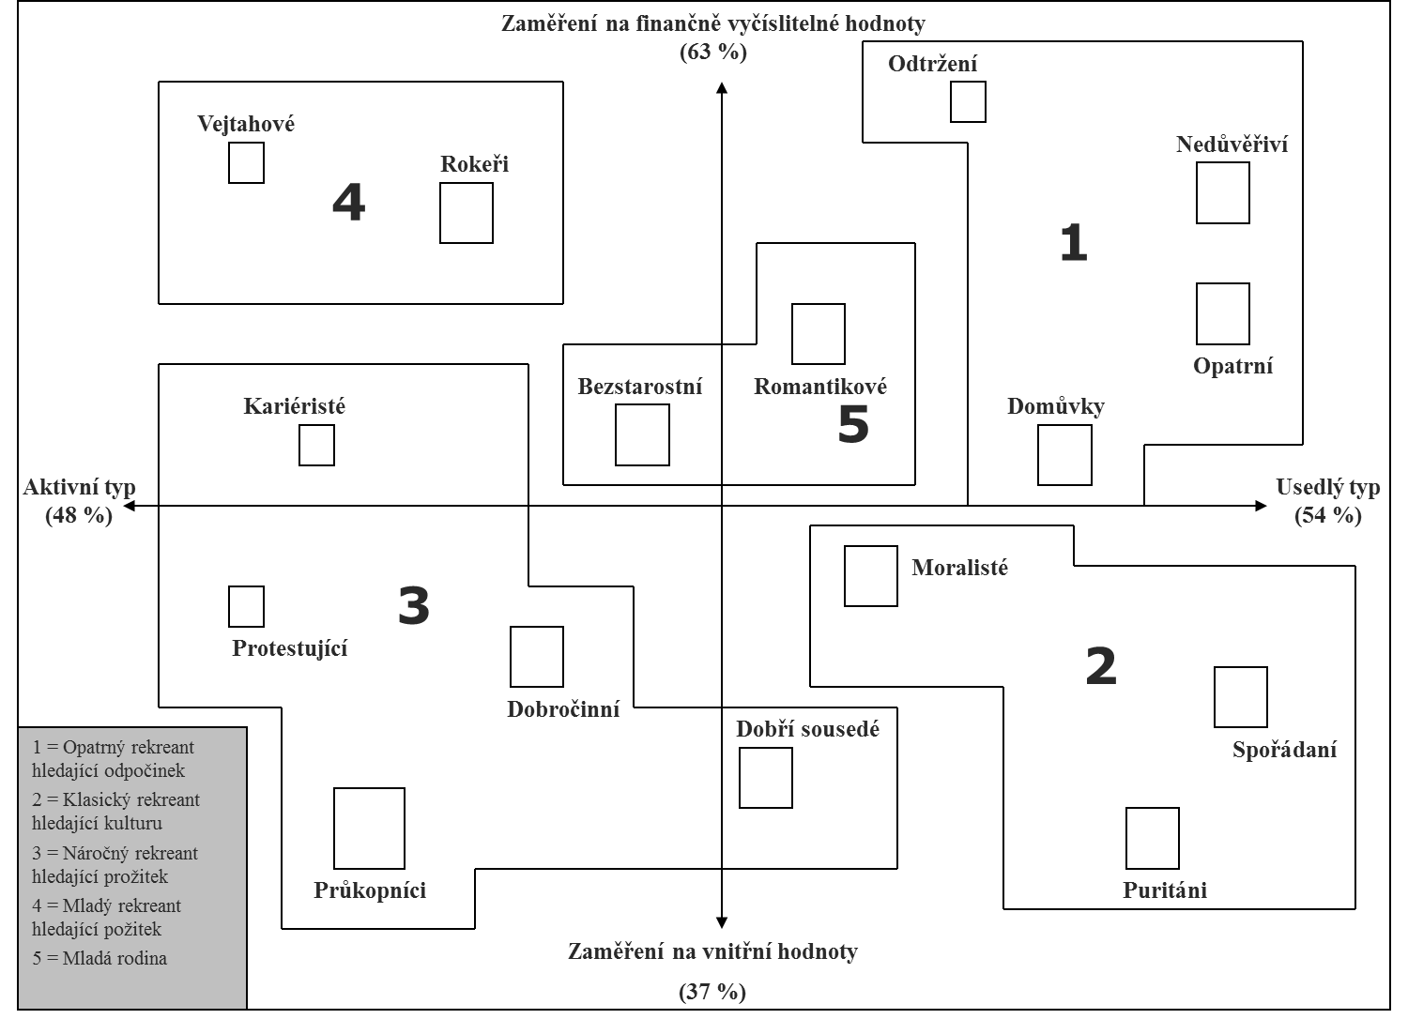

Slide 25
Psychografická segmentace

Slide 27
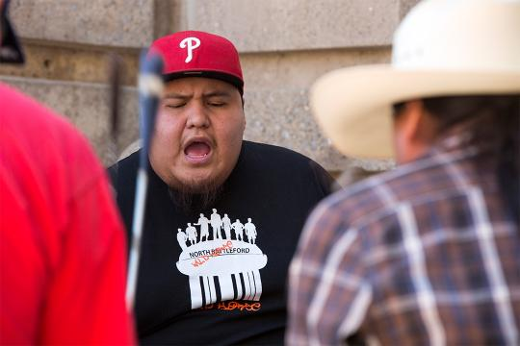
Cultural explorer
In the world of explorers, you are a Cultural Explorer. You seek constant opportunities to embrace, discover, and immerse yourself in the entire experience of the culture, people and settings of the places you visit. Not content to just visit historic sites and watch from the sidelines, you want to participate in the modern-day culture as well. You often attempt to converse with locals, attend local festivals, or go off the beaten path to discover how people truly live. You are:
positive
open-minded
curious
risk-taker
flexible
easy-going
energetic
creative
Most likely to be seen at
heritage sites
cultural events
museums
festivals
B&Bs
hostels
Travel values
companion experiences – prefer traveling with like-minded people
living history/culture – enjoy ancient history and modern culture
learning travel – seek to learn everything about a place, time, or culture
constant exploration – always plan for the next outing

Slide 28
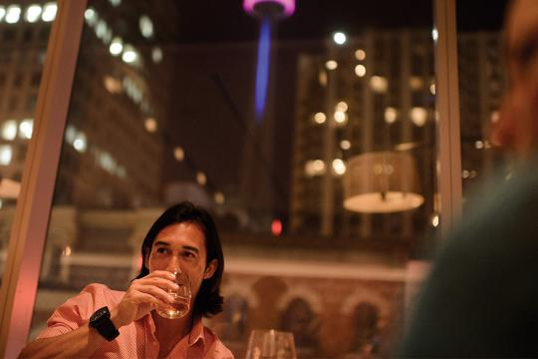
Free spirit
In the world of explorers, you are a Free Spirit. Something of a thrill-seeking hedonist, travel satisfies your insatiable need for the exciting and the exotic. You like the best of everything and want to be surrounded by others who feel the same way. You have a lot of energy and want to see and do everything. It all adds to the fun! Young, or young-at-heart, you travel for the thrill and emotional charge of doing things. You just can’t stay at home. Why would you?! You are:
open-minded
ambitious
enthusiastic
fun-loving
adventurous
curious
social
Most likely to be seen at
luxury hotel
tourism hot spot
top restaurant
night club
group tour
Travel values
sample travel – like to see and experience a bit of everything
constant exploration – always plan for the next trip
companion experiences – prefer traveling with like-minded people
indulgence – seek the best you can afford

Slide 29
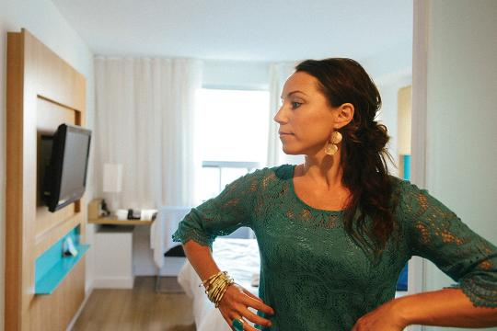
Gentle explorer
In the world of explorers, you are a Gentle Explorer. You like returning to past destinations and enjoy the security of familiar surroundings. You seek the most comfortable places when you get away and avoid the unknown. Well-organized travel packages and guided tours that take care of all the details appeal to you - travel should be fun, not extra work! And if it’s fun, chances are you’ll be back. You are:
conservative
reliable
traditional
solitary
selective
discriminating
fun-loving
Most likely to be seen at
branded hotels
hotel pool
spa
cottage
organized tour
main attractions
golfing/fishing
Travel values
comfort – seek familiar surroundings
package travel – like organized tours that leave decision making to others
selective – desire luxury, exclusivity and pampering
structure – prefer pre-planned trips that leave little room for error

Slide 30

No-hassle traveller
In the world of explorers, you are a No-Hassle Traveller. As a bit of an escapist, you search for relaxation and simplicity. You favour worry-free travel and spending time with family and friends. Short breaks and getaways are preferred to long-distance travel. Things rarely planned in advance; when you want to visit family and friends, you just go. Along the way, you hope to see and expose your travel companions to the beauty of natural scenery and different cultures. You are:
flexible
rational
spiritual
careful
energetic
open-minded
discriminating consumer
Most likely to be seen at
festivals
theatres
museums
parks
group tours
outdoors
Travel values
escape – seek a getaway from everyday stresses and responsibilities
group travel – enjoy socializing with others
nature – like purity and serenity of open spaces
security – prefer safety of familiar places

Slide 31
Používání hromadných kritérií
V praxi se neomezujeme pouze na jednu z výše popsaných metod
Používáme několik segmentačních základen
Příkladem multivariatní segmentace je přístup, který spojuje demografickou a psychografickou segmentaci
Příklady:
  ACORN (britská klasifikace sídlišť) - http://www.caci.co.uk/acorn2009/CACI.htm
  Mosaic - http://www.experian.co.uk/assets/business-strategies/brochures/mosaic-uk-2009-brochure-jun10.pdf

Slide 32
Dvou dimenzionální model segmentace Sinus-Meta-Milieus®

Slide 33
Case study: Výběr cílových trhů

Slide 34
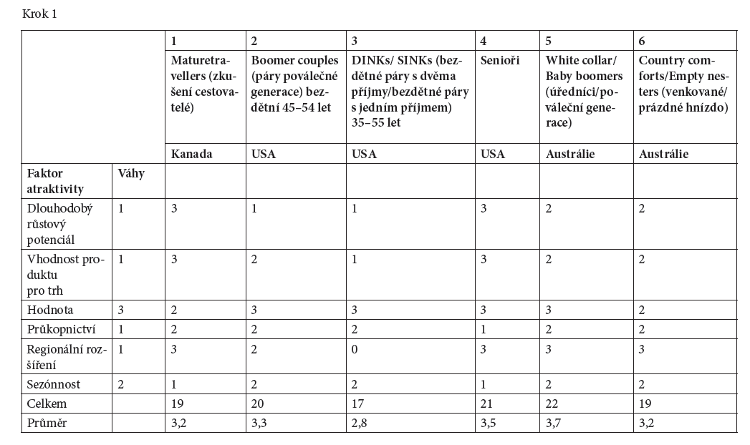

Slide 35
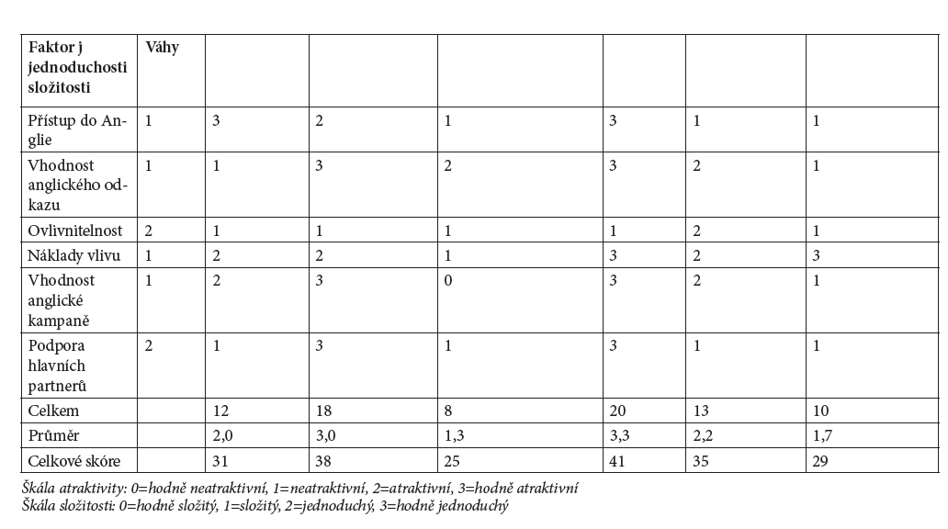

Slide 36
